Slide 1

Digital – Hôpital – Découverte – Plateforme
(DHDP)
Fonds d’innovation en santé numérique
Le 2 mai 2025

Slide 2


Enregistrement du webinaire
Ce webinaire est enregistré et sera publié en ligne sur dhdp.ca, sur la page Fonds d’innovation en santé numérique.
La FAQ sera mise à jour en fonction des questions que nous aurons reçues.
Notes:
Just a quick note — this webinar is being recorded and will be published online at dhdp.ca under ….
Since we've disabled cameras and microphones today, only the webinar and Q&A chat will be captured.

Slide 3
Programme
1. À propos de la DHDP
Qu’est-ce que la DHDP? Quelle lacune la plateforme DHDP vient-elle combler dans le domaine de la recherche en santé au Canada?
Quels sont notre approche technique et l’échéancier de développement?
2. Fonds d’innovation en santé numérique
Quel est l’objectif de cette nouvelle possibilité de financement?
Quels sont les critères d’admissibilité, les prochaines étapes du processus de candidature et les dates à retenir?
3. Période de questions (30-40 minutes)

Slide 4
À propos de la DHDP

Slide 5

Plateforme DHDP (Digital - Hôpital - Découverte - Plateforme)
Initiative pancanadienne menée par l’Institut de recherche Terry Fox et plus de 50 partenaires partout au Canada
Financée par un investissement de 49 M$ du Fonds d’innovation stratégique (volet 4) d’Innovation, Sciences et Développement économique Canada
(ISDE)
Appuie la collaboration entre les secteurs privé et public afin d’accélérer la recherche, la découverte, l’innovation et la commercialisation
Notes:
DHDP at it’s core is….

Slide 6
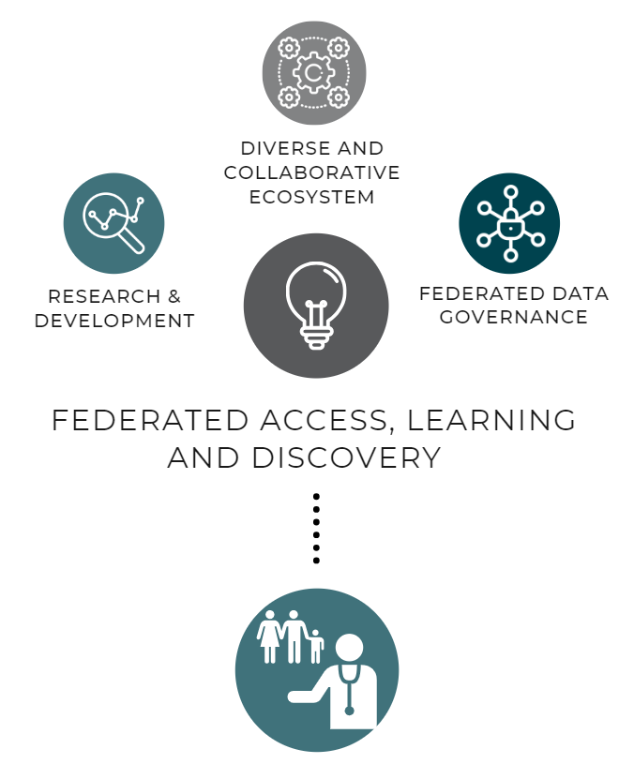
Mission de la DHDP : apporter aux Canadiens la médecine de précision et les soins personnalisés en matière de cancer, maladies neurodégénératives et autres pathologies grâce aux mégadonnées et à l’intelligence artificielle.
S’inscrit dans la mission de l’IRTF : inspirés par Terry Fox, nous investissons dans des équipes scientifiques de classe mondiale hautement collaboratives afin de favoriser des découvertes qui améliorent et sauvent la vie des patients atteints de cancer.
Date d’achèvement du projet : mars 2027
ÉCOSYSTÈME DIVERSIFIÉ ET COLLABORATIF
RECHERCHE ET DÉVELOPPEMENT
GOUVERNANCE DES DONNÉES FÉDÉRÉES
ACCÈS, APPRENTISSAGE ET DÉCOUVERTE FÉDÉRÉS
MÈNE AUX PROGRÈS EN MÉDECINE DE PRÉCISION
Notes:
And by leveraging private and public sector collaborations, these will drive progress in accomplishing the DHDP mission to: [read]

Slide 7












Relance de la DHDP
CHANGEMENT DE DIRECTION (AVRIL 2022)
PARTENARIATS DU DHDP V.2
APPROBATION D’ISDE ET RELANCE (JANVIER 2024)
PRINCIPALES PRIORITÉS
FIN DU PROJET (MARS 2027)
Nouveaux partenaires du secteur privé
1
2
3
Gestion de la politique des données
Améliorer l'écosystème du DHDP
Innover et commercialiser
Développer et pérenniser
Système fédéré d'apprentissage automatique
Partenaire en source ouverte
Interrogation et analyse fédérées en source ouverte de données multi-omiques et de données de santé
Notes:
There was a change in management in 2022 and throughout the 2-year hiatus our Partnership remains with CanDIG, our open source data querying partner based out of UHN, and new technical partners, bitnobi (aquired by Myant) and integrate.ai have been engaged for data policy management and federated analysis functionalities.
Then in Jan 2024, over a year ago, we received ISED approval to relaunch the DHDP with the same funding allocation of $49-million but new project completion date in March 2027.
Over the past year, we have hit a number of milestones to build momentum so far, such as with the TFRI ASM Live Demo, technology development work ramping up, and Committees and Working Groups being re-engaged.

Slide 8
Innovation, Sciences et Développement économique Canada
CA de l’IRTF et comité exécutif de la DHDP
Grandes décisions et orientation stratégique
Finance la DHDP
Personnel de l’IRTF
Structure de la DHDP
Gestion et opérations
Comités et groupes de travail
Partenaires techniques de la DHDP
Collaboration et pratiques exemplaires
Développement de la plateforme
Notes:
To-date this is what DHDP’s structures look like.
Board and Executive Committee for major decision-making
And we trust their expertise in AI and technology in healthcare as leaders in this domain and you can check our website to see the updated list of members
Then at the “intermediary” level of DHDP we rely on Jim, Ethan, myself, and supporting staff for day to day or week by week operations and management
We also leverage our collaborations and engagement with our technical partners and committees and working groups to inform next steps
We will also need to identify experts for the Project Review Committee

Slide 9
Analyser la mission

Slide 10
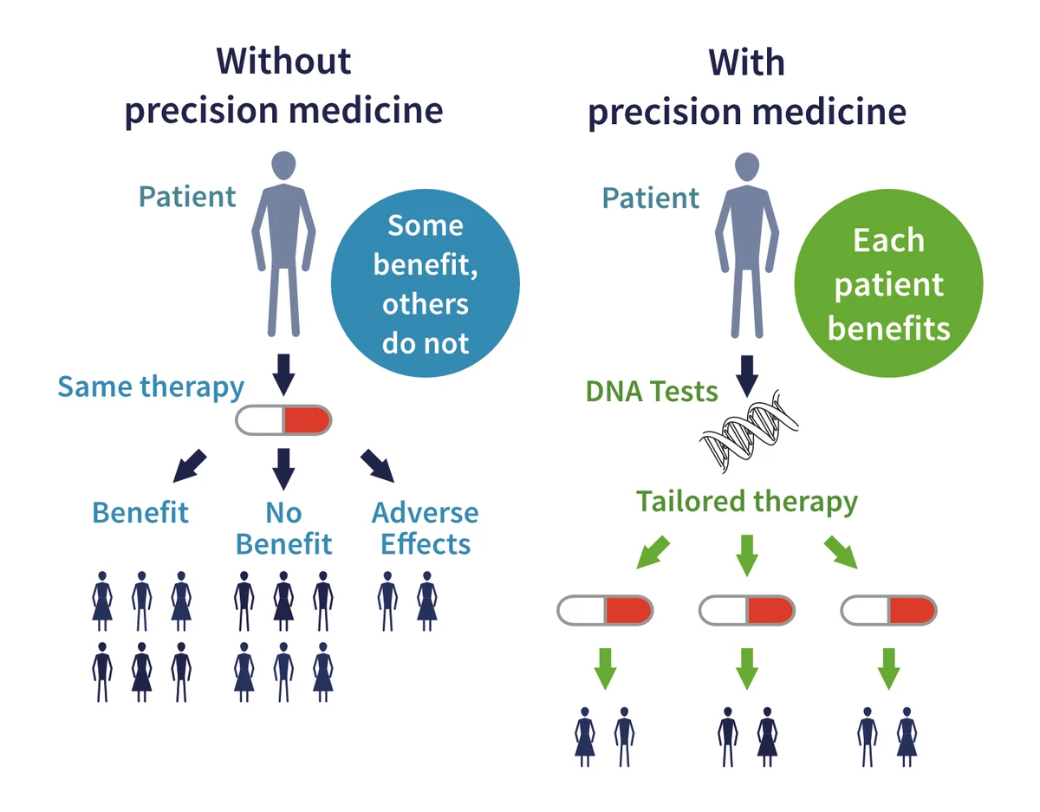
Sans médecine de précision
Avec médecine de précision
Certains en bénéficient, d’autres non
Chaque patient en bénéficie
La médecine de précision peut changer la vie de nombreuses personnes, surtout celles qui sont à risque élevé ou qui sont atteintes d’une maladie grave comme le cancer.
Même traitement
Tests ADN
Une approche universelle ne conviendra jamais à tous les patients.
Bénéfice
Aucun bénéfice
Effets indésirables
Traitement personnalisé
Source de l’image : reprocell.com/blog/5-benefits-of-pm
Notes:
visually shows how the one-size fits all treatment approach will consistently fail the healthcare system
We have our general patient on the top here. This could be anyone in terms of demographics like age, gender, ethnic background and this is someone with a unique medical history as we each how our own unique health history and are impacted by SDoH in different ways. So by treating each unique patient with the therapy (as shown on the leftside without a PM approach and is the standard approach in traditional medicine), we see the outcome is a benefit to a smaller portion of the population whilere there being no benefit or even adverse effects to the rest.
However on the right side we see that with precision medicine, by using the patients DNA tests, clinical data, and other critical information from the patient, health professionals can deliver tailored therapy for individuals or specific patient groups (ex. Patients with cancer, Indigenous patients with cancer, Indigenous patients with a rare cancer). Patients with rare or complicated disease in particular can massively benefit from data sharing for precision medicine by scaling up access to data that is typically limited to create ML algorithms for clinician-assisted decision making to tailor therapy.
precision medicine will help diagnose and treat high-risk patients which may only be a small fraction of the patients but drive a majority of costs or resources.

Slide 11
Le problème avec le partage de données
Systèmes fragmentés et silos de données
Confidentialité des données et responsabilité
Prétraitement et qualité des données
Notes:
But it’s not just a quick fix. There are challenges with
[READ]
The lack of user friendly technology and training causing [ READ] ….
Patients data privacy and liabilities

Slide 12

Accomplir la mission : favoriser un effet réseau
Permettre le partage de données entre les chercheurs et les innovateurs des différents instituts grâce à une plateforme canadienne qui assure avant tout la confidentialité des données.
Créer un « effet réseau » pour accélérer la recherche collaborative en santé parmi les membres de la DHDP.
Mobiliser l’économie du savoir canadienne capable d’utiliser l’IA pour innover dans le domaine de la santé.
La feuille de route de la DHDP comprend des données multimodales (DSE et DME, données cliniques, génomiques et d’imagerie), l’objectif étant d’accorder la priorité à l’oncologie, la neurologie et d’autres domaines pathologiques qui tireront profit de ces types de données.
Notes:
The value of DHDP is derived from its ability to foster a network effect in which it enables innovative collaborations by [Read slide]

Slide 13
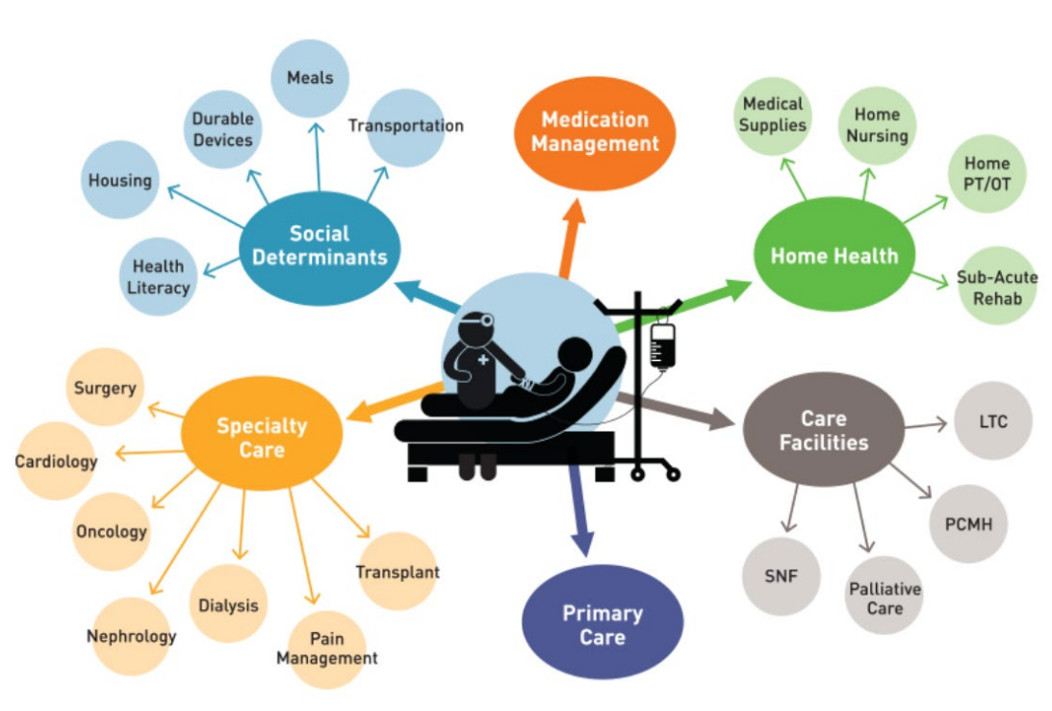
Médecine de précision : mise à profit des mégadonnées et de l’IA
Des données riches et variées pour renforcer la recherche. Si les décideurs reçoivent la bonne information au bon moment, on peut éviter des événements indésirables (par exemple, aide à la décision clinique de personnaliser le traitement).
Avec les progrès rapides de l’IA ces dernières années, il demeure urgent de pouvoir accéder à des données plus riches au sujet des patients afin d’entraîner des modèles d’IA fiables et dignes de confiance, les valider et les mettre en œuvre dans le monde réel.
Source : Roberts, 2021
Notes:
So evidently, data - and more specifically big data that is made of rich and diverse patient data is powerful….
Access to data, at it’s most ideal state, would look like the right info being provided to decision-makers like clinicians or even patients themselves at the right time to prevent adverse events like a health complication, incorrect diagnosis, or poor treatment trajectory
And so with this data harvested by EHRs and other electronic data capture systems, we also see rapid advancements in AI in more recent years pushing for more access to data that help build accurate and robust AI models that can be integrated into clinical workflows.
Now interoperability is critical for collaborative precision medicine because following a patient throughout their journey and knowing their history can be lifesaving at the point of care and it can also allow us to scale access to data so researchers, clinicians, data scientists, etc. can collaborate on R&D&I precision medicine technologies (ex. AI) to improve outcomes for a specific cohort of patients
Overall, [READ]
This being said, one of the greatest challenges with interoperability is moving away from technology that creates data silos and toward technology that was designed with a privacy first, interoperable approach that supports the sharing of diverse data. I’ve seen first hand how hospitals within the same hospital network cannot share data despite using the same systems.
It’s not to say this technology is easy to develop because teams have been working on HL7 FHIR’s standard and other ontologies for some time, but it’s a critical type of technology in healthcare today because of the power of big data for collaborate research and discovery within precision medicine.
Unfortunately, I can personally say that there’s a great deal of hype on AI but perhaps my personal opinion would be that there is not enough focus on the innovative technologies that allow us to foster the big data for powerful AI models.

Slide 14
Cadre technique
Notes:
Thanks Jim. Now I’ll go into a few slides on DHDP’s technical framework.

Slide 15
Fonctionnalité centrale de la plateforme
Découvrir. Préparer. Analyser.
Confidentialité dès la conception | Pratiques exemplaires
Modèle de données fédérées Apprentissage fédéré Conformité aux normes de l’industrie Contrôles d’accès (p. ex., selon l’utilisateur, limité dans le temps) | Modèle de données commun OMOP (Observational Medical Outcomes Partnership) Principes FAIR : données faciles à trouver, accessibles, interopérables et réutilisables
Notes:
At it's core, DHDP as a technology / privacy-first data sharing Platform, is being designed to allow users to Discover, Prepare, and Analyze. Discover data relevant to their research, Prepare data under governance controls, and Analyze with data science and ML use cases.
The DHDP adopts a privacy-by-design approach through federated distribution of data, the enabling of privacy-enhancing technologies like federated learning, compliance with industry standards, and by providing data providers with a technological parameters that allow them to set various levels of access, for example, user-based or time-bound access.
We also guide our strategic approach with best practices and namely the OMOP common data model, which I will briefly go over in a couple slides, and FAIR principles. FAIR stands for making data Findable, Accessible, Interoperable, and Reusable which is exactly what DHDP is seeking to accomplish by making data more accessible, traceable, and re-usable for computational analysis

Slide 16
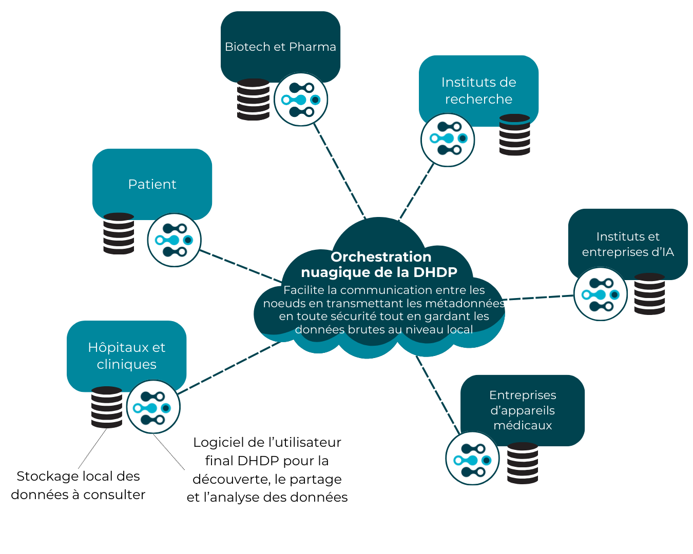
Architecture fédérée, confidentialité assurée
La DHDP utilise un modèle fédéré afin de protéger les données délicates des patients.
En vertu de ce modèle, les données des patients demeurent là où elles ont été générées et ne sortent jamais des limites de leur établissement, de leur région ou de leur province.
Chaque site gère ses propres données et utilisateurs et contrôle parfaitement qui peut accéder à chaque ensemble de données.
Source : Documents d’appui du FISN.
Notes:
READ

Slide 17
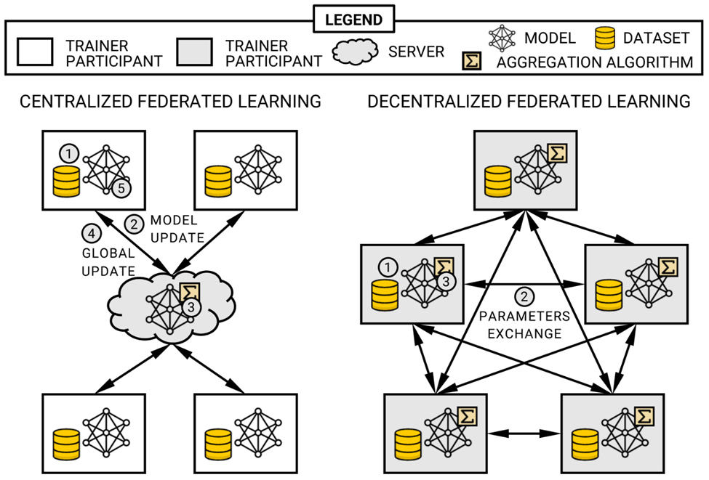
Apprentissage fédéré
LÉGENDE
L’apprentissage fédéré (AF) est un paradigme d’apprentissage machine (AM) qui permet de mettre au point des modèles d’AM sur de multiples nœuds décentralisés (p. ex. hôpitaux, centres de recherche) tout en préservant la confidentialité des données médicales sensibles, puisqu’elles demeurent dans la base de données du site où elles ont été générées.
PARTICIPANT FORMATEUR
MODÈLE
ENSEMBLE DE DONNÉES
PARTICIPANT FORMATEUR
SERVEUR
ALGORITHME D’AGGRÉGATION
APPRENTISSAGE FÉDÉRÉ CENTRALISÉ
APPRENTISSAGE FÉDÉRÉ DÉCENTRALISÉ
MISE À JOUR DU MODÈLE
MISE À JOUR GLOBALE
ÉCHANGE DE PARAMÈTRES
Source de l’image : ResearchGate
Notes:
And for anyone who may be unfamiliar, federated learning is essentially machine learning across these decentralized nodes to preserve the privacy of data by keeping it local at each site.

Slide 18
Écosystème de données
Norme de données internationales :
(OMOP) Modèle de données commun favorisant l’extensibilité pour prendre en charge des données variées
Feuille de route des données de la DHDP :
Données multimodales en commençant par les DSE et DME, données cliniques, génomiques et d’imagerie
Source : Documents d’appui du FISN.
Notes:
In terms of the DHDP's Data ecosystem, we have selected OMOP as an international data standard that the DHDP will employ to support diverse types of data and build a system that ‘speaks the same language’ such as by standardizing vocabularies used across clinical domains (e.g., Disease codes).
Our DHDP Data Roadmap prioritizes multi-modal data, starting with clinical data (such as EHR or EMR data) as well as genomic and imaging data. The reasoning for this is because these are widely used types of data that drive cancer and neuroscience research, though DHDP is disease agnostic and so we do also encourage other disease areas that benefit from these types of data to further explore the DHIF opportunity.

Slide 19

État actuel et à venir de la DHDP
Technologie
AC
Développement d’un PMV
Développement et déploiement
– Bac à sable DHDP
– Déploiement avec OMOP
Mise en service
Janvier 2026
Processus de candidature
– DI due le 15 juil.
– LI due le 15 août
– Candidature détaillée due le 30 nov.
Lancement de l’AC
Examen des projets Sélection des projets par le comité
Hiver 2025
Printemps et été 2025
Automne 2025 et hiver 2026
Notes:
To wrap this all up into a timeline that allows you to see
1st from a technology standpoint – by referring to the grey blocks, here you can see that the Platform’s Minimum Viable Product has been developed. Over the spring and summer, we will deploy DHDP with OMOP implemented and continue user-informed software development. A sandbox environment will become available for applicants to explore the Platform functionalities and workflows. . Go-Live of the fully tested and functional Platform, is scheduled for January 2026 around when projects would be selected for the DHIF.
We can see how this occurs in parallel with the DHIF RFA as we just launched the RFA and now are moving towards the next steps including the EOI, LOI, and full application submission prior to the project review committee’s selection of projects

Slide 20
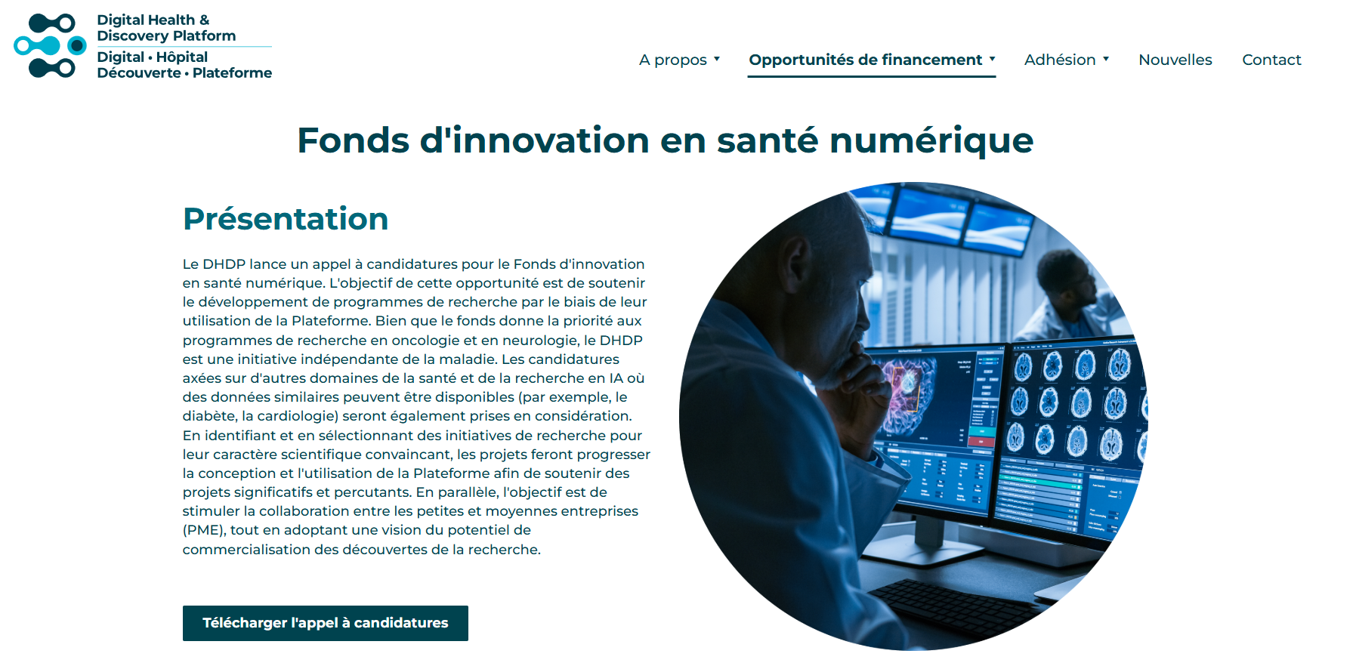
Information disponible sur le site dhdp.ca Opportunités de financement > Fonds d’innovation en santé numérique
Ajoutez cette page à vos favoris : dhdp.ca/fr/opportunites-de-financement/fonds-d’innovation-en-santé-numérique
Pour plus d’info
Notes:
And all of this information can be found on dhdp.ca if you just hover over the funding opportunities tab and click “DHIF” this webpage . The link is also pasted on this slide. I would recommend bookmarking this page and revisiting it to stay in the know.

Slide 21
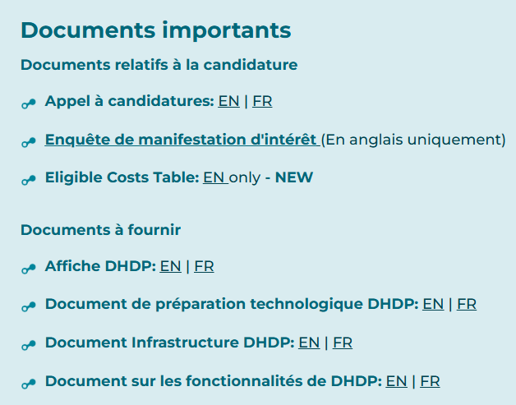
Plus d’information
Documents de candidature : admissibilité du projet, possibilité de financement et prochaines étapes
Documents d’appui : cadre fédéré, technologie et infrastructure de la DHDP
https://www.dhdp.ca/fr/opportunites-de-financement/fonds-d’innovation-en-santé-numérique
Notes:
This page includes application documents which cover all the information I will go over for project eligibility, the funding opportunity, and next steps.
Whereas the supporting documents covers more of the data and technology-focused material

Slide 22
Fonds d’innovation en santé numérique
Premier appel à candidatures
Notes:
Now I will give a brief overview of DHIF inaugural RFA before opening the floor to Q&a

Slide 23

Objet
Sélectionner des initiatives de recherche qui ont de solides assises scientifiques afin que les projets retenus fassent progresser la conception et l’utilisation de la DHDP, de manière à soutenir des travaux de recherche significatifs et percutants.
Domaines ciblés
Recherche axée sur l’oncologie et la neurologie, mais les projets axés sur d’autres domaines de recherche en santé et en IA, où des données similaires peuvent être disponibles (par exemple, diabète, cardiologie), seront également pris en considération.
Stimuler la collaboration entre les petites et moyennes entreprises, tout en adoptant une vision du potentiel de commercialisation des découvertes de la recherche.
Notes:
The purpose of this opportunity is to support the development of research programs through their use of the Platform. And [ READ ]
As I previously mentioned, while the research focus [READ]
And there is a priority toward stimulating collaboration among SMEs while [READ]

Slide 24
Admissibilité
Critère d’admissibilité minimal : au moins 2 PME canadiennes. En outre, les candidats doivent prouver qu’ils ont accès aux données voulues pour pouvoir mener à bien le projet proposé.
Bien que la collaboration entre les secteurs public et privé ne soit pas obligatoire, on l’encourage afin d’accroître la disponibilité des données.
Exigences applicables aux projets admissibles :
Projet réaliste sur le plan technique et sur le plan financier
Protocole pilote détaillant les exigences réglementaires (p. ex., institutionnelles) et les activités relatives au pipeline de données, comme la mise en correspondance avec le modèle OMOP.
Doit être mené au Canada et durer 8-12 mois
Doit comprendre un plan relatif à la PI et la commercialisation du projet
Notes:
At minimum, project teams are required to be composed of representatives from 2 SMEs ….
[READ]
Ashley
Note about project teams: *SMEs, data providers, and MNEs may participate in multiple proposed project teams. *The Platform equips data providers with a software toolkit to enable rules of engagement. No data is copied to DHDP. See pages 1 and 2 for details on the DHDP Data Ecosystem and Platform functionality. See educational resources for more information under the funding opportunities page. *Examples of data providers could include but are not limited to principal investigators, physicians, R&D teams (industry, academic, not-for-profits, etc.)

Slide 25
Possibilité de financement de 25 M$
Ratio de remboursement de 20-25 %, selon le projet
Cumul : les fonds admissibles peuvent être cumulés avec d’autres aides financières fédérales, provinciales ou municipales, pourvu que le collaborateur n’excède pas son ratio maximal d’aide gouvernementale (voir l’AC).
Notes:
We have a $25-Million Funding Opportunity through the support of DHDP’s funder. Projects will not be awarded with grants but rather this opportunity offers a 20-25% reimbursement ration for project costs, as determined on a project-by-project basis.
Rreimbursement funds can be stacked with other [READ].
- 75% for industry collaborators and 100% for academic collaborators

Slide 26
Aide à l’appariement
Réseau DHDP X réseau MEDTEQ+ Beachhead^{MC}
  Portée pancanadienne : PME, instituts d’IA, établissements universitaires et de soins de santé, etc.
Fondé sur les besoins des équipes de projet, un axe de recherche commun et l’accessibilité des données
Notes:
I also wanted to inform potentially interested applicants about how we are leveraging DHDP’s Network to supporting matchmaking assistance in partnership with MEDTEQ+’s Beachhead Network. We will work together to support applicants form project teams through pan-Canadian reach to other SMEs, academia, and so forth.
Matches suggested would be based on [ READ ] and we also strongly encourage applicants to seek suitable collaborators on their own accord.

Slide 27
Retombées
FINANCER DES RECHERCHES PROBANTES : les projets retenus recevront des fonds selon un modèle de remboursement afin de faire progresser les programmes de recherche au moyen de la plateforme.
CONSTRUIRE UN ÉCOSYSTÈME DE DONNÉES : la DHDP procurera aux fournisseurs de données du support pour la mise en place de la plateforme.
FAVORISER UN EFFET RÉSEAU : créer un réseau collaboratif de chercheurs et d’innovateurs qui souhaitent abattre les obstacles au partage de données et concrétiser les résultats des recherches.
Notes:
Ultimately, the DHIF is an opportunity with high-value outcomes . [READ]

Slide 28
Prochaines étapes
Notes:
As for next steps

Slide 29
Dates à retenir :
  Le 15 juillet 2025 : Date limite de la déclaration d’intérêt (DI)
    Formulaire de DI disponible sous Documents relatifs à la candidature.
    Précisez si vous avez besoin d’aide à l’appariement.
  Le 15 août 2025 : Date limite de la lettre d’intention (LI) :
    Voir les pages 6-8 de l’AC pour plus d’info sur la LI.
    Documents(s) de la LI (à venir)
  Septembre 2025 : Envoi de l’invitation à présenter une candidature détaillée
  30 novembre 2025 : Date limite de la candidature détaillée
Notes:
[READ]

Slide 30
Adhésion à la DHDP
Les candidats doivent signer un accord d’adhésion au réseau DHDP pour être admissibles.
Adhérer à la DHDP :
L’adhésion au Réseau est une étape que nous intégrons dans le processus d’appel à candidatures.
Vous trouverez de plus amples renseignements dans les documents de la LI et dans la FAQ (à venir).
Bénéfices :
Réseau : réseautage collaboratif et diversifié entre l’industrie, le monde universitaire, etc.
Innovation : transformer la manière dont les données de santé sont gérées et utilisées en médecine de précision
Avantages sociaux et économiques : stimuler la commercialisation des découvertes découlant de la recherche canadienne et améliorer la santé des Canadiens.
Notes:
And just a few last things, I have seen many inquires about membership so wanted to address this here and it will be included in the FAQs as well. Applicants are indeed required to sign the DHDP Network Member Agreement to be eligible for funds. Similar to other collaborative networks within the scientific community, this entails agreeing to become part of a network that shares and supports DHDP’s vision, mission, and goals.
In order to simplify the process due to the high volume of responses, we have decided to embed the process of obtaining membership within the RFA process, meaning that with LOI submissions, which are not due until August, you will either need to confirm pursuit of membership or submit the actual signed agreement along with it. We will ensure the process is clear by posting additional information in LOI and FAQ documents which we will post in the coming weeks.
Benefits of the DHDP are posted online under our membership tab and I’ve also shortened and listed them here.

Slide 31
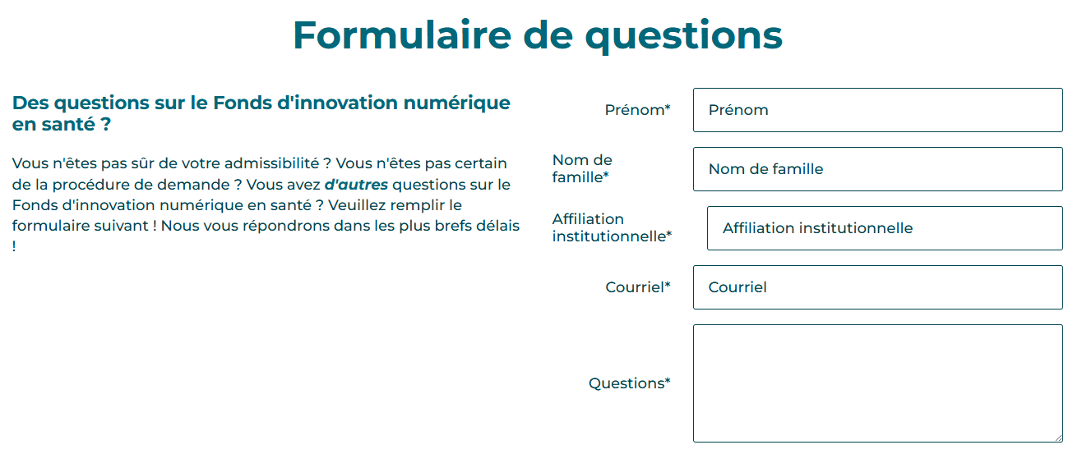


Nous joindre/vous tenir informés
Si vous avez rempli une DI, vous recevrez automatiquement nos prochaines communications.
Dans le cas contraire, ou si vous avez des questions, envoyez un courriel à l’adresse dhdp@tfri.ca. Vous pouvez également remplir le Formulaire de questions disponible sur la page Web du FISN pour déposer une demande ou poser une question.
Médias sociaux
Nous vous invitons aussi à visiter régulièrement le site Web pour vous tenir informés.
Notes:
Last but not least, I know many might be wondering what is the best way to get your questions answered and stay in the know.
[READ]

Slide 32
DES QUESTIONS?

